Slide 1
TRƯỜNG TIỂU HỌC TRUNG YÊN
CHÀO MỪNG CÁC CON

Slide 3
Thứ ba ngày 29 tháng 3 năm 2022
Tiếng Việt
Đọc: Thư viện biết đi
T. 80

Slide 4
THƯ VIỆN BIẾT ĐI
Thư viện là nơi lưu giữ sách báo, nơi mọi người đến đọc sách hoặc mượn sách về nhà. Nhiều người nghĩ rằng thư viện chỉ nằm im một chỗ. Nhưng trên thế giới, có rất nhiều “thư viện biết đi”.
Thư viện Lô-gô-xơ của Đức là “thư viện nổi” lớn nhất thế giới. Nó nằm trên một con tàu biển khổng lồ, có thể chở được 500 hành khách và đã từng đi qua 45 nước trên thế giới.
Ở Phần Lan, có hàng trăm “thư viện di động” trên những chiếc xe buýt cũ, chạy khắp các thành phố lớn. Ở châu Phi, một người thủ thư đã đặt thư viện trên lưng một con lạc đà. Nhờ thế, những cuốn sách có thể băng qua sa mạc để đến với người đọc.

Slide 5
Luyện đọc từ khó
Lô-gô-xơ
xe buýt
cuốn sách

Slide 6
Luyện đọc câu dài
Nó nằm trên một con tàu biển khổng lồ, có thể chở được 500 hành khách và đã từng đi qua 45 nước trên thế giới.

Slide 7
Giải nghĩa từ
Di động
: không ở nguyên một vị trí.
Thủ thư
: người quản lí sách của thư viện.
: vùng đất có khí hậu khô, nóng, không có hoặc có rất ít cây cối.
Sa mạc

Slide 8
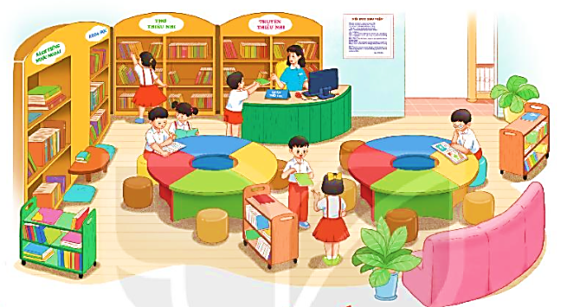
TÌM HIỂU BÀI

Slide 9
1. Mọi người đến thư viện để làm gì?
→ Mọi người đến thư viện để đọc sách hoặc mượn sách về nhà.
2. Những thư viện sau được đặt ở đâu?
A
Thư viện Lô-gô-xơ của Đức
Nhiều thư viện ở Phần Lan
Một thư viện ở châu Phi
B
đặt trên những chiếc xe buýt cũ.
đặt trên lưng lạc đà.
đặt trên một con tàu biển.

Slide 10
3. Vì sao các thư viện kể trên được gọi là “thư viện biết đi”?
→ Các thư viện kể trên được gọi là “thư viện biết đi” vì chúng có khả năng di chuyển để mang sách đến cho người đọc.
4. Theo em “thư viện biết đi” có tác dụng gì?
→ Giúp mọi người không cần phải đi xa mà vẫn đọc được sách.
Có thể mang sách đến tận nơi cho người đọc.
…

Slide 11
LUYỆN TẬP THEO VĂN BẢN ĐỌC

Slide 12
1. Xếp các từ ngữ dưới đây vào nhóm thích hợp?
thư viện
thủ thư
đọc
tàu biển
nằm im
băng qua
xe buýt
lạc đà
Từ chỉ sự vật
Từ chỉ hoạt động

Slide 13
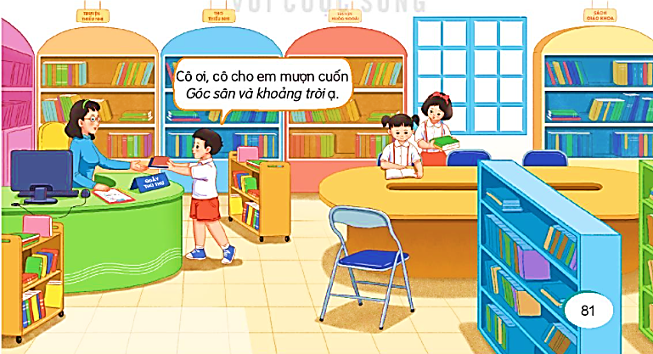
2. Em sẽ nói gì với cô phụ trách thư viện khi muốn mượn sách ở thư viện?

